Slide 1

팀장 : 이정민
팀원 : 이혜수

Slide 2

INDEX
-
팀원소개 및 역할분담
-
프로젝트 구성
-
프로젝트 설계 및 분석
-
시연 동영상
-
문제점 및 해결방법
-
향후 발전 방향
-

Slide 3


팀원소개 및 역할분담
- 이정민
- 소프트웨어 전공 16학번
- 팀장
기획 및 발표
지도 API/문화정보, 날씨 API 기능 구현
- 이혜수
- 소프트웨어 전공 16학번
팀원
기획 및 디자인
지도, 경로 API 기능 구현

Slide 4

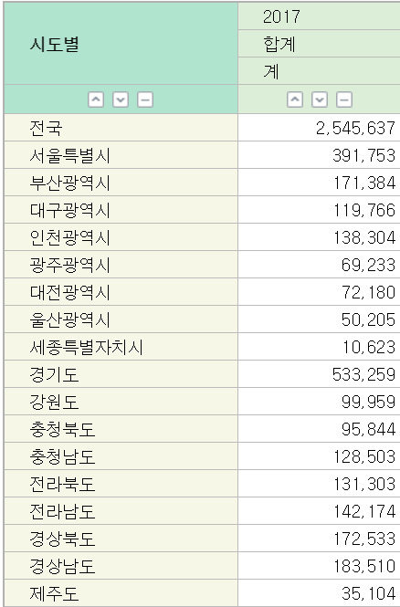
프로젝트 배경(1)
2017년 조사한 등록 장애인 수를 보면
경기도 다음으로 서울이 높은 비율을 차지 하지만 문화체육관광부와 한국관광공사에서 선정한 2018년
열린관광지 12곳 중 서울이 포함 되어있지 않음
열린 관광지란?
한국관광공사와 문화체육관광부, 각 지자체가 함께 만드는 누구나 쉽고, 즐겁게 여행할 수 있는 무장애 여행지
장애인, 어르신, 영유아 동반가족 등 모든 관광객이 이동의 어려움 없이 즐겁게 여행할 수 있는 장애물 없는 관광지

Slide 5
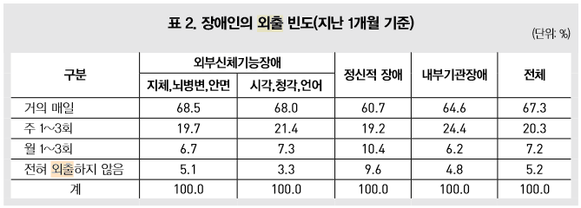
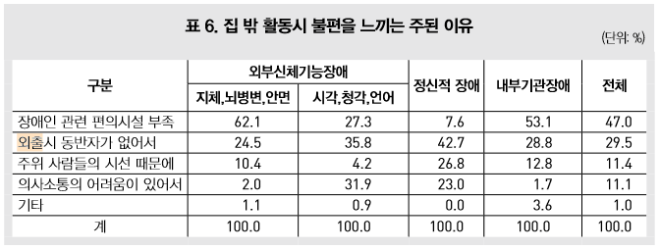
프로젝트 배경(2)
지체 장애인의 외출 빈도 통계에서 거의 매일 외출한다는 결과가 68.5%
전혀 외출하지 않음은 5.1%로 지체장애인의 외출이 잦음을 확인 할 수 있음.
집 밖 활동 시 불편을 느끼는 주된 이유의 62.1%는 장애인 관련 편의시설 부족 때문

Slide 6
프로젝트 과정
 | 23 | 24 | 25 | 26 | 27 | 28 | 29 | 30 | 31 | 1 | 2 | 3 | 4 | 5 | 6 | 7 | 8 | 9
계획세우기
지도구현 및 일반적인 기능
길찾기 (도보, 저상버스, 지하철)
서울시 주요 API 및 디자인
최종 정리 및 발표 준비

Slide 7


어플 소개 및 사용 open API
아이콘
메인화면
사용 API
T Map API_android
서울시 공공앱 주요기능 API _ 문화정보
서울시 공공앱 주요기능 API _ 대기정보
서울열린데이터광장
_서울시 배리어프리 정보
서울열린데이터광장
_전동휠체어 급속충전기 위치
ODSAY Open API
_ 대중교통정보
서울러블
로고
Seoul + able
장애인이라는 의미의 ‘disabled’에서
부정의 ‘dis’대신
‘Seoul’을 ‘able’과 결합했다.

Slide 8
프로젝트 주요 기능 순서도(1)
시작
(HomeActivity)
지도 버튼
(mapBtn)
지도 길게 클릭
(tMapView.setOnLongClickListenerCallback)
검색 대화상자
선택, 검색 클릭
(dialogView)
체크박스 표시 및 클릭
(dlg.setMultiChoiceItems, dlg.setPositive)
지도
액티비티실행
(startActivity)
화면에 마커 출력
(tMapView.addMarkItem)
검색어관련 서울POI정보 마커 표시
(tMapView.findAllPOI())
서울시 배리어프리 정보 Open Api파싱
(XmlPullParserFactory)
Tmap 지도 출력
(tMapView.setSKTMapApiKey());
마커풍선 버튼클릭
(tMapView.setOnCalloutRightButtonClick)
상세정보
대화상자 뷰
(detaildlgView)

Slide 9
상세정보
대화상자 뷰
(detaildlgView)
장소명, 상세주소 등을 서울시 OpenApi에서파싱
“출발지설정” 클릭
(dlg.setNegativButton)
“목적지설정” 클릭
(dlg.setPositiveButton)
“경로추가” 클릭
(dlg.setNeutralButton)
해당 마커의
x, y좌표와 좌표명을 전달
(intent..putExtra)
해당 마커의
x, y좌표와 좌표명을 전달
(intent..putExtra)
해당 마커의
x, y좌표와 좌표명을 저장
(roadInfoArrayList)
RecyclerAdapter를 사용하여 장소이름 추가
타이틀 클릭
onLongClick()시 현재위치와 목적지의 x,y좌표, 장소명이 전달
타이틀 onClick시
장소 이름이
Toast로 출력

Slide 10
현재위치와 목적지의 좌표명, 장소명 받아오기
대중교통경로파싱
(odsayService.requestSearchPubTransPath)
경로 과정을
리스트뷰로 출력
(Items.add(new Detail)
해당 경로의 trafficType 파싱
(obj.getJSONArray(“subPath””)...getString())
경로 과정을
리스트뷰로 출력
(Items.add(new Detail)
선택 경로과정의 좌표, 지역명 받기
(intent.getExtra())
해당 도보
경로 출력
해당 좌표 위치를 지도위에 마커로 표시

Slide 11
앱 시연 동영상

Slide 12
문제점 및 해결방안
부적절한 예외처리
앱 사용 시 발생하는 예외 상황에 대해 정확한 처리를 하지 못함.
작업 스케줄링 문제
스레드와 핸들러의 사용 부재
복잡한 함수
로딩시간이 길고 버벅거림
기능 구현의 미완성
길찾기 부분의 실시간 버스 정보 구현 실패
사용자 장소 추천 기능
서버 구축
휠체어 타는 사람들을 위한 특수 기능들이 부족
해결 방안 : 코드 정리, 더 많은 정보 수집 등

Slide 13
향후 발전 방향
휠체어 사용자 이동권 향상
장애인 콜택시 / 저상버스 확대
서버 구축
사용자들 간의 소통 활성화
추가 편의시설 추천 기능
길찾기 경로 추천 기능
장애인 할인
장애인을 위한 추가 할인 행사

Slide 14
Thank you

